Slide 1



Изпълнение на проекти по процедура
№ BG-RRP-4.022
„Повишаване на енергийната ефективност в публични сгради на Българска академия на науките“
27 март 2024 г.
гр. София

Slide 2
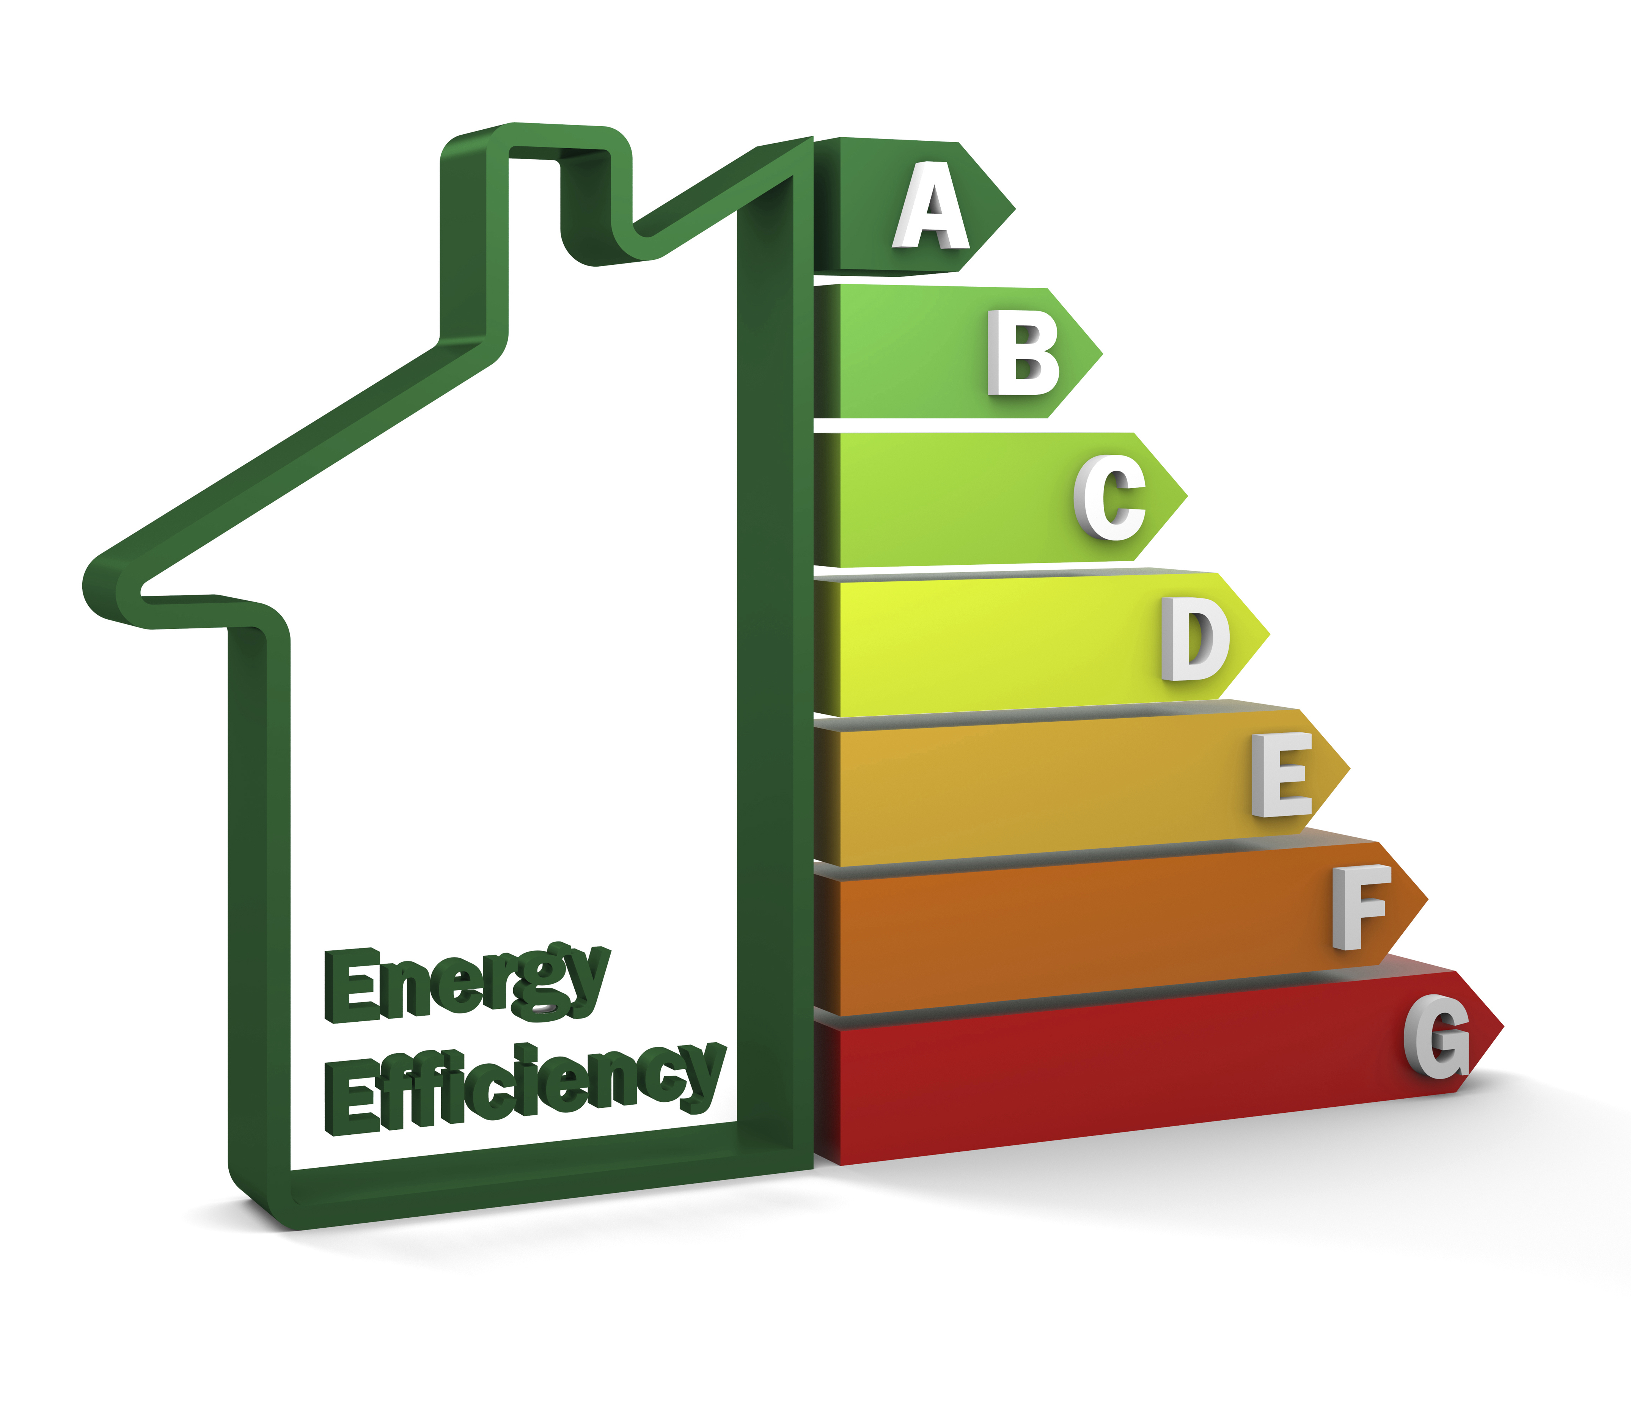
ЦЕЛИ НА ПРОЦЕДУРАТА
Подобряване на енергийните характеристики на сградите
Постигане на минимум 30% спестяване на първична енергия за всяка сграда
Намаляване на разходите за енергопотребление
Подобряване на микроклимата в помещенията за работа

Slide 3

ПРОЕКТИ В ИЗПЪЛНЕНИЕ
12 сгради на Българската академия на науките
36 млн. безвъзмездна финансова помощ
Финансирането е осигурено от Механизма за възстановяване и устойчивост в рамките на стълб „Зелена България“, Компонент 4 „Нисковъглеродна икономика“ от Националния план за възстановяване и устойчивост.

Slide 4
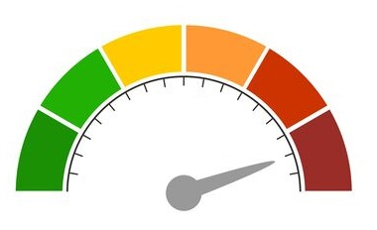
АКТУАЛНО СЪСТОЯНИЕ
Частично подменени врати и прозорци
Неизолирани ограждащи елементи
Неефективна отоплителна инсталация
Големи загуби на топлина и енергия
Остарели инсталации
Липса на достъпна архитектурна среда

Slide 5
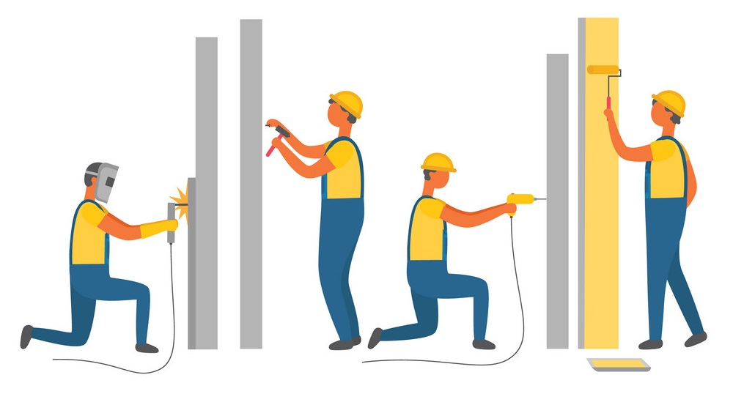
ПРЕДВИДЕНИ ДЕЙНОСТИ
МЕРКИ ЗА ЕНЕРГИЙНА ЕФЕКТИВНОСТ:
подмяна на врати и прозорци
топлоизолиране на ограждащи елементи
енергоефективно осветление
подмяна на отоплителна инсталация, вкл. автоматизация и контрол
ДРУГИ ДЕЙНОСТИ:
конструктивно възстановяване/усилване
ремонт на покрив
осигуряване на безопасност в случай на пожар
осигуряване на достъпна архитектурна среда

Slide 6

ОЧАКВАНИ РЕЗУЛТАТИ
10 138 MWh/година понижаване на годишното потребление на първична енергия
2 238 тона CO₂ _{екв.} намаляване на емисиите на парникови газове
89 750 кв.м. РЗП публични сгради със завършено енергийно-ефективно обновяване

Slide 7

Благодарим за вниманието

